Slide 1

Binary Classification

Slide 2
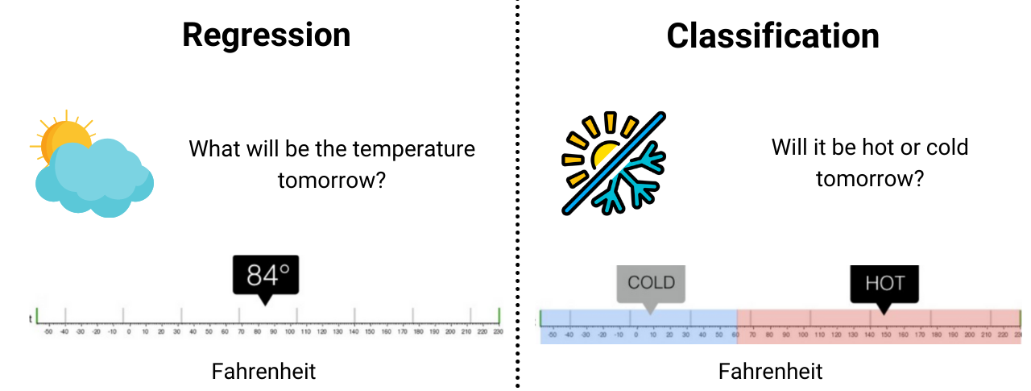
Recap
Vad är termperaturen imorgon?
Är det varmt eller kallt imorgon?
24.2º
Celcius
Celcius
Regression kallas det när man uppskattar ett numerärt värde som kan ha oändligt många värden
Klassificering är när man försöker predicta en viss klass, av ett begränsat antal möjliga.
Om möjliga klasser är två kalles det binär klassificering, annars multiklass klassificering

Slide 3
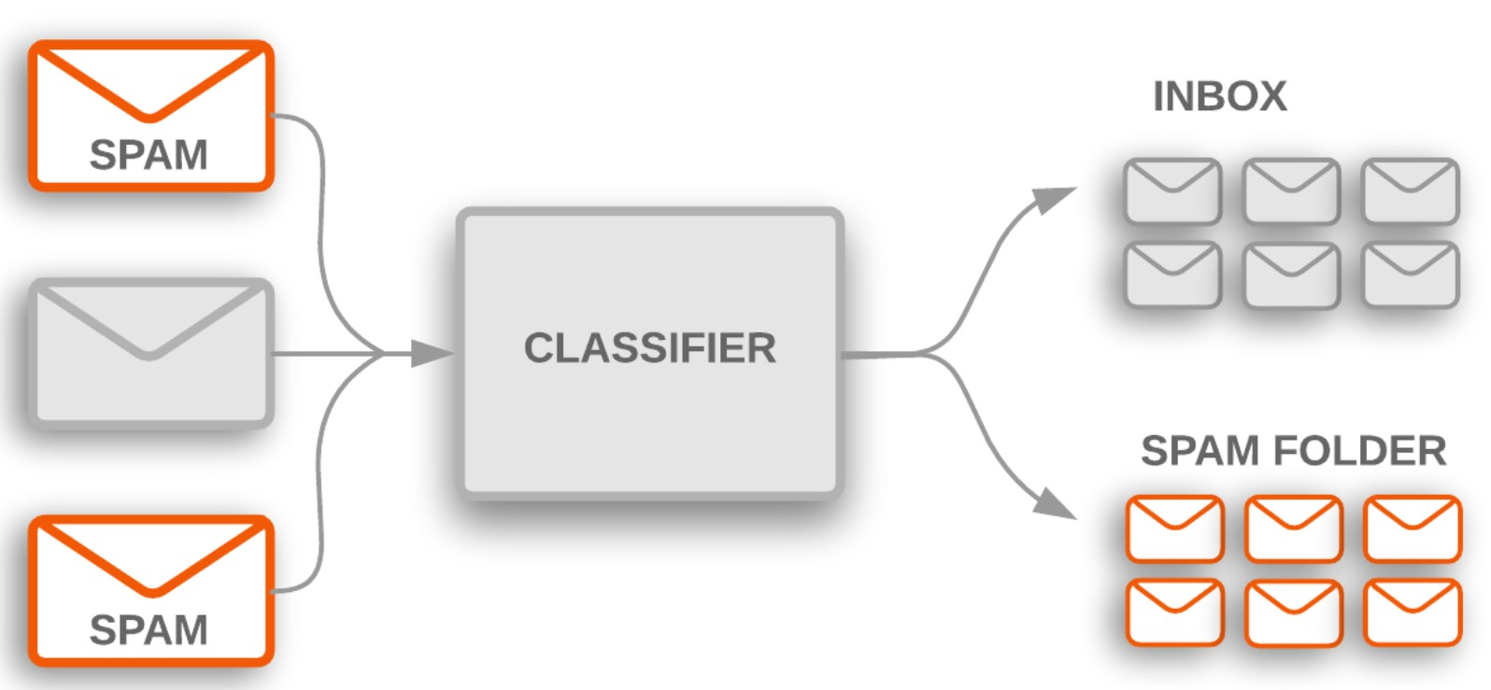
Recap
Exempel på klassificering:
OBS: Binär klassificering!
Enda alternativen vi har här är spam eller inte spam.

Slide 4
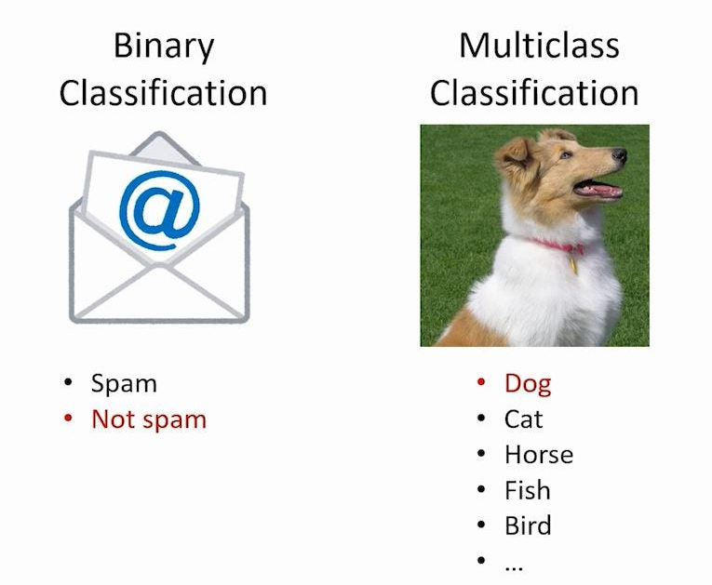
Recap
Det är denna typ av problem vi ska ägna oss åt nu
Mer om multiklass senare…

Slide 5
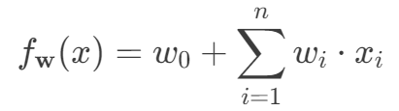
Recap
Vi har hittills lärt oss en modell för regression, och som sett kan den hantera n st. godtyckliga features
Outputen från denna modell är kontinuerlig och därför lämplig för regression

Slide 6
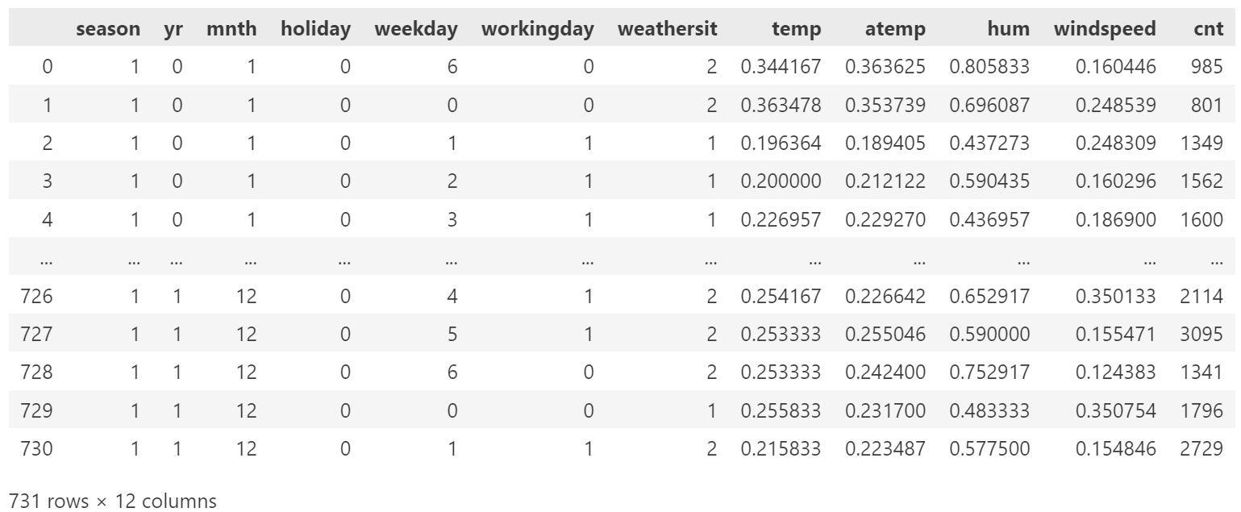
Recap
Dvs, för regression är vår target kontinuerlig.

Slide 7
Klassificering

Slide 8
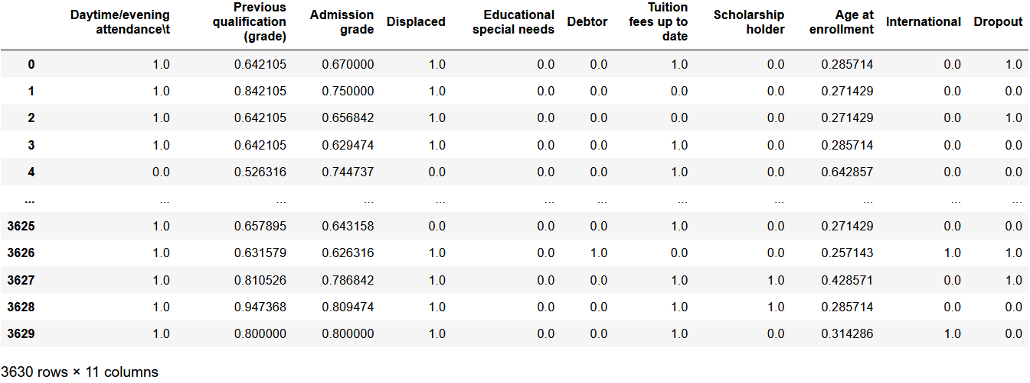
Klassificering
För klassificeringsproblem är vår target inte längre kontinuerlig, utan diskret. För fallet binär klassifcering kan vår target endast anta två värden. I regel endast 1 eller 0.

Slide 9
Klassificering
För klassificeringsproblem behöver vi således en model där outputen är begränsad till intervallet [0,1] – annars kan vi inte matcha får target.

Slide 10
Klassificering
Hur kan vi bygga en modell vars output är strikt inom intervallet [0,1]?

Slide 11
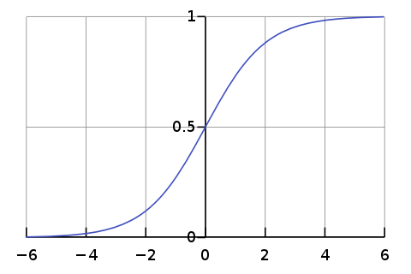

Sigmoid
Låt oss här introducera Sigmoid-funktionen.
$$f\left(x\right)=\frac{1}{1+ⅇ^{−x}}$$
Den här funktionens output, för alla värden på x, ligger mellan 0 och 1!
Grafen till Sigmoid-funktionen. Notera att alla y-värdena hamnar mellan 0 och 1!

Slide 12





Sigmoid
Låt oss testa själva att detta är sant för ett par olika värden på x, för att övertyga oss själva.
$$f\left(x\right)=\frac{1}{1+ⅇ^{−x}}$$
$$f\left(0\right)=\frac{1}{1+ⅇ^{0}}=\frac{1}{1+1}=0,5$$
$$f\left(2\right)=\frac{1}{1+ⅇ^{−2}}=0,88$$
$$f\left(100\right)=\frac{1}{1+ⅇ^{−100}}=0,999…$$
Grafen till Sigmoid-funktionen. Notera att alla y-värdena hamnar mellan 0 och 1!
$$f\left(−2\right)=\frac{1}{1+ⅇ^{2}}=0,12$$
$$f\left(−100\right)=\frac{1}{1+ⅇ^{100}}=0,000… 01$$
Slutsats: outputen från Sigmoid är begränsad till att hamna mellan 0 och 1 – precis vad vi eftersträvade.

Slide 13
Klassificering
Okey, so hur kopplar vi samman detta till en träningsbar modell?

Slide 14
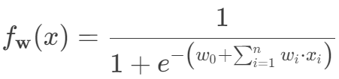
Klassificering
Jo, genom att introducera följande modell.
Den är väldigt lik vår linjära regressionsmodell där uppgiften med träningen är att hitta alla vikter w_i, men outputen av modellen är nu begränsad till att hamna mellan 0 och 1.

Slide 15
Klassificering
Lägg märkte till att om denna summa är positiv, blir outputen över 0.5 – med ett maximalt värde på 1.
Lägg märkte till att om denna summa är negativ, blir outputen mindre än 0.5 – med ett minimalt värde på 0.

Slide 16
Klassificering
Hur tolkar vi då outputen från denna modell? Jo, som sannolikheten att en viss sample tillhör respektive klass!

Slide 17

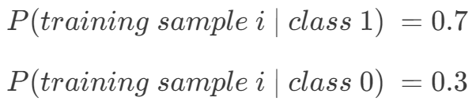
Klassificering
Anta att vi har tränat klart vår modell och predictar klass för training sample i (genom att stoppa in dess features i modellen ovan).
Anta vidare att vi får
Då tolkar vi detta som att
Vanligtvis brukar vi sätta en brytpunkt på 0.5, och säga att alla samples för vilka modellen predictar över 0.5, tillhör klass 1 – och resten klass 0.
Snyggt va?

Slide 18
Logistic Regression
Lite kuriosa
Denna modell kallas för logistic regression, eftersom att vi rent tekniskt predictar ett kontinuerligt värde mellan 0 och 1. Dock, pga brytpunkten som tilldelar varje sample en klass – används den till klassificering.
Det pågår en enorm förvirring online där ’AI-experter’ påstår att att logistic regression inte är regression, men det är alltså inkorrekt pga ovan anledning.

Slide 19
Binary Cross Entropy-loss
Det visar sig att det inte lämpar sig så bra (pga matematik) att använda ex MAE eller MSE för att beräkna lossen när vi jobbar med klassificeringsproblem.
Men, filosofin är detsamma. Vi behöver en lämplig loss-function som straffar oss desto större fel vi har i våra prediction
Binary Cross Entropy (BCE) är just en sådan loss som straffar oss om våra predicted sannolikheter y_{hat} skiljer sig från y_{true}.
Vi kommer, precis som tidigare, att sträva efter att minimera våran loss.
Den efterföljande matematiken är inte svår, men jag räknar det som överkurs för nu. Dock rekommenderar jag starkt att du tar din tid och går igenom den i lugn och ro. Diskutera med dina kurskamrater!
Det viktigaste är att du förstår vårt uppdrag – att minimera denna loss på test set.

Slide 20

Binary Cross Entropy-loss
Matematisk definieras BCE mellan y_{true} och y_{hat} enligt
- y_{true} $⋅$log (y_{hat}) + (1 - y_{true} ) $⋅$log(1 - y_{hat})
Det kan se lite provocerande ut först, men det är supersimpelt.

Slide 21





Binary Cross Entropy-loss
Anta att y_{true} = 1, dvs att den aktuella training sample tillhör klass 1 (dropout student, i detta fall).
Då får vi, oberoende av vad y_{hat} är, föjande
- y_{true} $⋅$log (y_{pred}) - (1 - y_{true} ) $⋅$log(1 - y_{pred})
- 1 $⋅$log (y_{hat}) - (1 - 1 ) $⋅$log(1 - y_{hat})
= - log (y_{hat})
0
Och i fallet y_{true} = 0, dvs att den aktuella training sample tillhör klass 0 (successfull graduate)
- 0 $⋅$log (y_{hat}) - (1 - 0 ) $⋅$log(1 - y_{hat})
= - log (1 - y_{hat})
Slutsats: beroende på värdet på y_{true}, så överlever endast en av de två termerna!

Slide 22
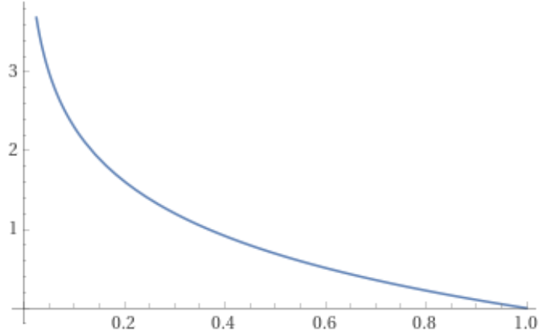


Binary Cross Entropy-loss
I fallet y_{true} = 1 reduceras vår loss alltså till
- log (y_{hat})
- log (y_{hat})
Vi vill att får y_{hat} också ska vara så nära 1 som möjligt, och ge högre loss desto större differensen är
Tittar vi på grafen är så ser vi att detta är exakt vad som händer!
y_{hat} = 1 ger oss en loss på exakt 0, i detta fall!
y_{hat}

Slide 23
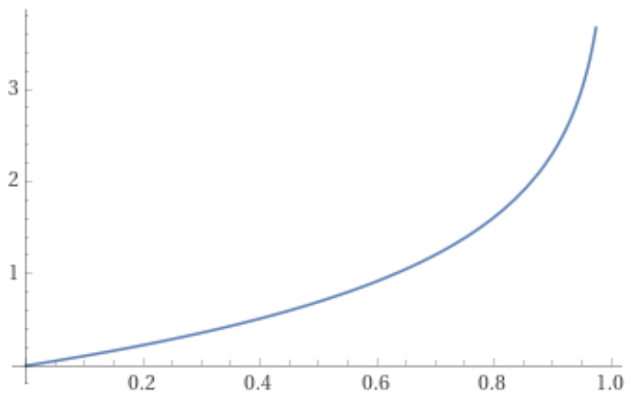


Binary Cross Entropy-loss
I fallet y_{true} = 0 reduceras vår loss alltså till
- log (1 - y_{hat})
log (1 - y_{hat})
Vi vill att får y_{hat} också ska vara så nära 0 som möjligt, och ge högre loss desto större differensen är
Tittar vi på grafen är så ser vi att detta är exakt vad som händer!
y_{hat} = 0 ger oss en loss på exakt 0, i detta fall!
y_{hat}

Slide 24


Binary Cross Entropy-loss
Nu har vi gått igenom hur lossen för en training sample räknas ut.
För training set av m:st training samples gör man på precis samma sätt för respektive training sample, sen summerar man och tar medelvärdet
L_{BCE} =
$$\frac{1}{n}$$
$$Σ$$
- y_{true} $⋅$log (y_{hat}) - (1 - y_{true} ) $⋅$log(1 - y_{hat})
Motsvarande beräkning gör vi när vi räknar ut BCE för vår test set.

Slide 25
Klassificering
Alright! Låt oss nu använda sklearn för att träna en Logistic Regression model för att utföra en enkel klassificering!

Slide 26
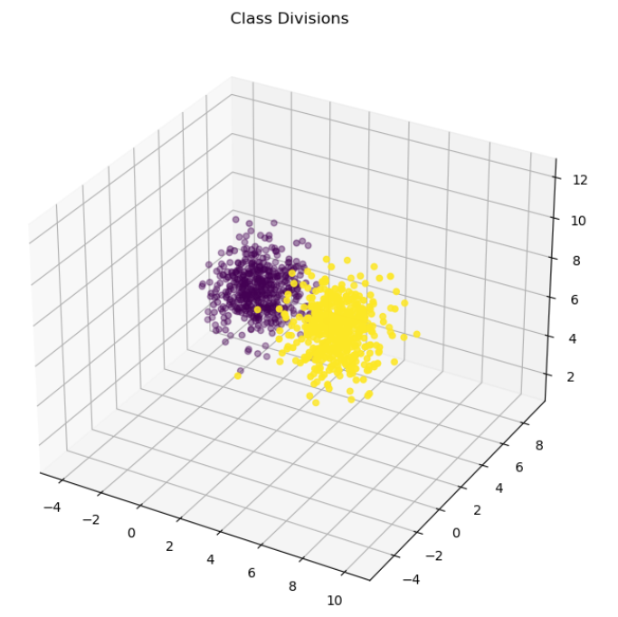

Data
Vi kommer att generera vår egen data för den demonstrationen.
Med hjälp av Scikit-Learn kommer vi skapa ’blobs’ i rymden (3D). Syftet är sedan att träna en modell till att korrekt klassificera varje punkt till rätt klass.
Eftersom att vi har två distinkta klasser, blir detta ett binärt klassificeringsproblem.

Slide 27
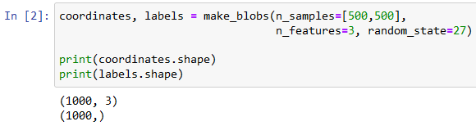
Data
Vi genererar här 1000 punkter i rymden, 500 per klass.
Varje punkt beskrivs av 3 st feature (coordinate) columns som anger placeringen för respektive punk. Slutligen har vi även en lista labels som anger klasstillhörighet för samtliga.
Utforska själv datan, så att du förstår!

